Slide 1


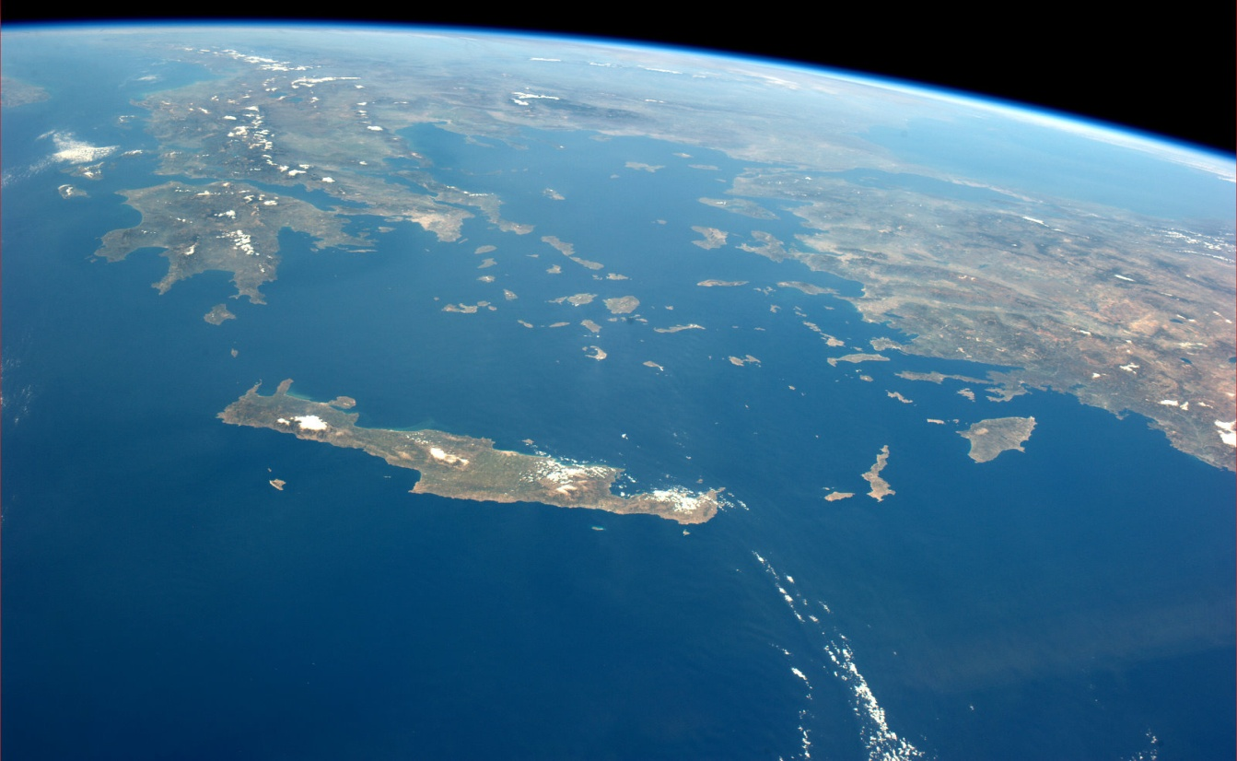

ΑΑ00
Εμβολιαστικh Κaλυψη των Παιδιων Σχολικησ Ηλικιασ 6-12 ετων Προσδιοριστικοι Παραγοντεσ αυτησ
στην Περιφερειακη Ενοτητα Ρεθυμνησ τησ Περιφερειασ Κρητησ
Καββάλου Μαρία¹, Τζεμοπούλου Ευσταθία², Μαρκάκη Καλλιόπη³
Προϊσταμένη Διεύθυνσης - Κοινωνική Λειτουργός, 2.Επισκέπτρια Υγείας, 3. Κοινωνιολόγος,
Φορέας
Διεύθυνση Δημόσιας Υγείας και Κοινωνικής Μέριμνας ΠΕ Ρεθύμνης Περιφέρειας Κρήτης

Slide 2

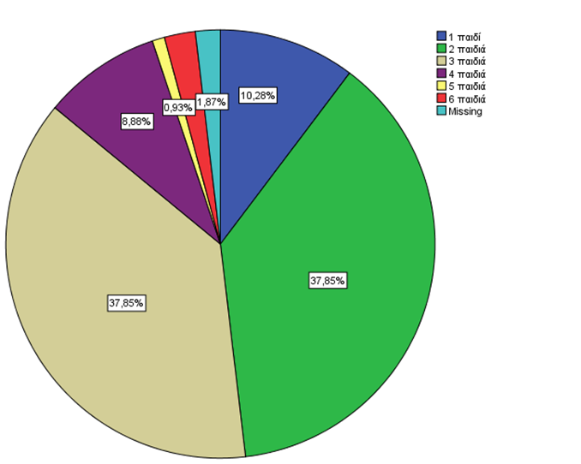
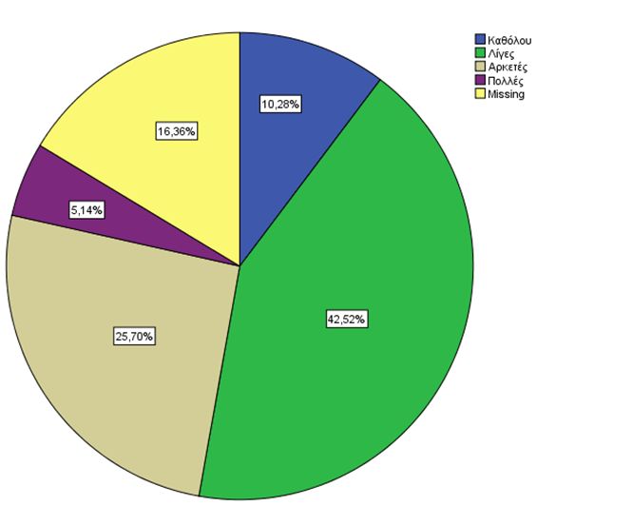
Σκοπος: Ανάδειξη της σημασίας της πρωτογενούς πρόληψης των λοιμωδών νοσημάτων μέσω του εμβολιασμού. Διερεύνηση της εμβολιαστικής κάλυψης και ανάλυση, των προσδιοριστικών παραγόντων πληρότητας και επαναληψιμότητας εμβολιαστικής κάλυψης παιδιών σχολικής ηλικίας 6-12 ετών στην χωρική περιοχή της Περιφερειακής Ενότητας Ρεθύμνου.
Μεθοδος: Το δείγμα της έρευνας αναφέρεται σε δύο ομάδες. Η 1η περιλαμβάνει οικογένειες 214 μαθητών με τους γονείς τους να συμπληρώνουν σχετικό ερωτηματολόγιο. Η 2η 183 μαθητές που προσκόμισαν αντίγραφα βιβλιαρίων υγείας. Η ανάλυση των αποτελεσμάτων έγινε με το λογισμικό SPSS v.20 (Statistical Pack age for Social Sciences της IBM).
1^{Η} ΟΜΑΔΑ
2^{Η} ΟΜΑΔΑ
Δ. Σχολεία | ΜΑΘΗΤΕΣ Α - Β | ΠΡΟΣΚΟΜΙΖΟΜΕΝΑ ΕΡΩΤΗΜΑΤΟΛΟΓΙΑ | %
ΠΟΛΗ 2 | 393 | 162 | 42%
ΕΠΑΡΧΙΑ 2 | 102 | 52 | 51%
ΣΥΝΟΛΟ 4 | 495 | 214 | 43%
Δ. Σχολεία | ΜΑΘΗΤΕΣ Α& Β | ΠΡΟΣΚΟΜΙΖΟΜΕΝΑ ΒΙΒΛΙΑΡΙΑ ΥΓΕΙΑΣ | %
ΕΠΑΡΧΙΑ 6 | 77 | 53 | 69%
ΠΟΛΗ 4 | 206 | 130 | 63%
ΣΥΝΟΛΟ 10 | 283 | 183 | 65%
Δημογραφικά Χαρακτηριστικά
Το 49,5% έχει 3, 4, 5 και 6 παιδιά.
Το 74% αντιμετωπίζει οικονομικές δυσκολίες
% | Πατέρας | Μητέρα
35-44 ετών | 54 | 54
Δημοτικό | 14 | 7.0
Λύκειο | 27 | 29
ΑΕΙ-ΤΕΙ | 29 | 36
Δ. Υπάλληλος | 21.5 | 20
Το 34,5% δηλώνει εισόδημα
< των 1000 € .
Ι. Υπάλληλος | 21.5 | 20
Ε. Επαγγελματίας | 21 | 12
Κτηνοτρόφος | 21 | 8
ΑΑ00

Slide 3
Εμβολιαστική κάλυψη :214 μαθητές
MMR 94.7%
Ηπατίτιδα Β 93.3%
Ηπατίτιδα Α 93.39%
Πνευμονιόκοκκος 79.4%
ΑΑ00

Slide 4
Πολλές ενέργειες για τη διάδοση ορισμένων νέων εμβολίων γίνονται για οικονομικό κέρδος
Σύγχυση λόγω ιατρικής διχογνωμίας
ΑΑ00

Slide 5
Αποτελέσματα Συμπεράσματα
Υψηλή εμβολιαστική κάλυψη
φθίνουσα τάση στις επαναληπτικές δόσεις.
Κύριος φορέας εμβολιασμού παραμένει ο παιδίατρος με μειωμένο ποσοστό .
Αίσθηση, «μπερδέματος» σχετικά με την ιατρική διχογνωμία για τα εμβόλια.
Σημαντική συσχέτιση μεταξύ εμβολίων και οικονομικού κέρδους
Ισχυρή θετική εμβολιαστική στάση 96,73%
Η εμβολιαστική αμφισβήτηση εντοπίζεται
Στις μελλοντικές συνέπειες του εμβολιασμού.
Στο σύνδεση εμβολίων και οικονομικού κέρδους,
Στο φόβο για παρενέργειες
Στην ιατρική διχογνωμία
πάραυτα
Η γονική ευθύνη υπερισχύει της εμβολιαστικής αμφισβήτησης
Επειδή κάθε παιδί έχει ΔΙΚΑΙΩΜΑ: Να μην πεθάνει Να μην έχει μόνιμη αναπηρία από νόσημα που προλαμβάνεται Να μεγαλώσει υγιές, για να μπορέσει να μορφωθεί, να εργαστεί και να αναπαραχθεί. Επιτακτική είναι η ανάγκη της συνέχισης των ερευνών με στόχο τον σχεδιασμό και υλοποίησης προγραμμάτων για την συνέχιση της υψηλής εμβολιαστικής κάλυψης .
ΑΑ00

